Slide 1
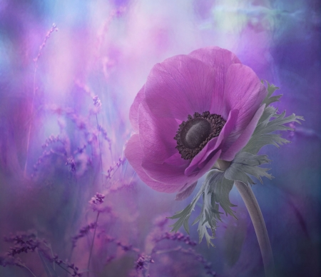

Slide 2

Tenho muitos defeitos
para ser perfeita
Por Wandy Luz

Slide 3
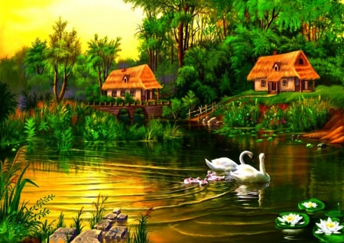
Depois de algum tempo, remando contra a maré, e resistindo ao fluxo do meu destino, eu finalmente entendi,

Slide 4
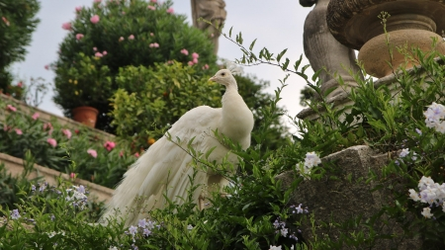
que não terei todas as respostas, e que não me resta outra alternativa, além de aceitar, tudo aquilo que não posso controlar.

Slide 5

Entendi que devo aceitar os meus defeitos, não passivamente, mas com resignação e gratidão, mesmo quando dói.

Slide 6
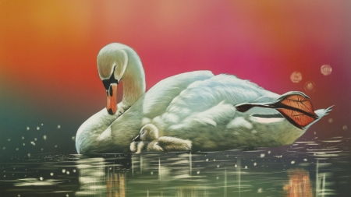
O tempo me ensinou muito sobre a dor. E desde então, recebo todas as dores com carinho,

Slide 7

pois sei que elas sempre trazem sabedoria e que a cada ferida cicatrizada,

Slide 8

a gente se torna um pouquinho melhor, porque o que não mata, de fato fortalece.

Slide 9

E hoje mais fortalecida pelas pancadas da vida, eu tenho plena consciência

Slide 10

de que tenho muitos defeitos para ser perfeita, mas sou muito abençoada para ser ingrata.

Slide 11
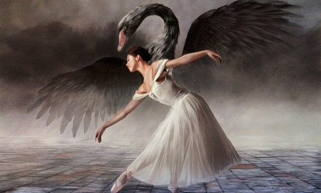
Porque nem sempre é possível entender, ou mudar o curso do destino, e se o que nos resta é aceitar, então que assim seja.

Slide 12
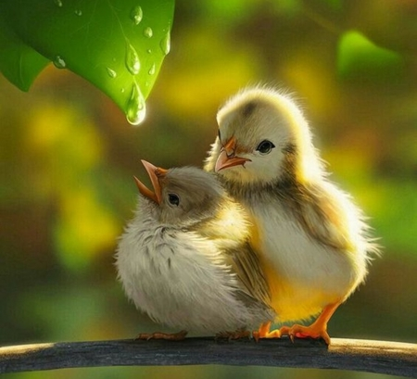
E que acima de tudo, a gente saiba, se aceitar, exatamente da maneira que somos.

Slide 13
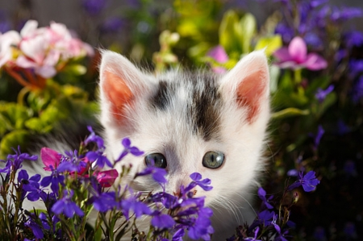
Que saibamos encontrar beleza no caos, que saibamos ser luz em nossa própria escuridão,

Slide 14
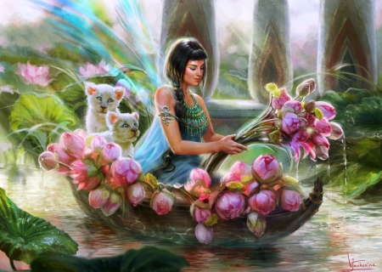
sem perder a gratidão, nos momentos em que nossa alma padece nos desertos da vida.

Slide 15

Que a gente se encontre na solidão, e abrace nossa imperfeição, porque somos humanos, somos falhos, mas podemos pelo menos tentar ser melhor.

Slide 16

Eu não sei quantas lições eu já aprendi, tão pouco quantas eu ainda preciso aprender.

Slide 17
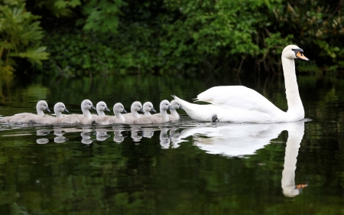
A única coisa que eu sei, é que estou vivendo, me permitindo, sentindo e me tratando com amor.

Slide 18

Porque sem amor eu não sou, sem amor eu não existo.

Slide 19
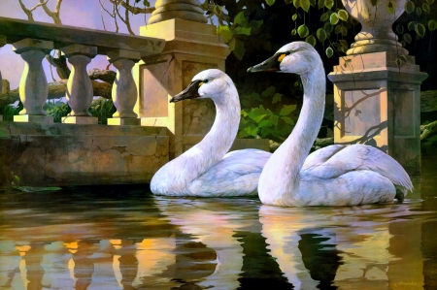
Por isso para mim é tão importante viver em paz com harmonia e muita gratidão.

Slide 20

Meu desejo maior é a Felicidade que só existe na simplicidade de uma vida que vale a pena ser vivida.

Slide 21
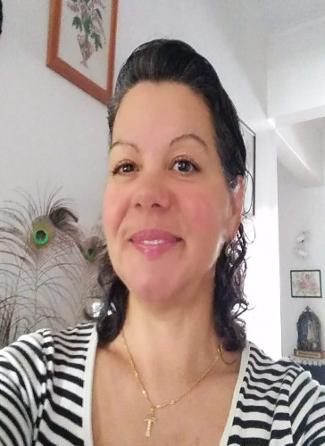
Imagens Internet
Autor do Texto: Wandy Luz
Música:Shania Twain - You've Got A Way
Formatação: Olga Lopes
lopesolg@gmail.com
www.facebook.com/olga.lopes.16
www.youtube.com/c/olgalopes
www.sergrasan.com

